Slide 2
Наша эмблема

Slide 3
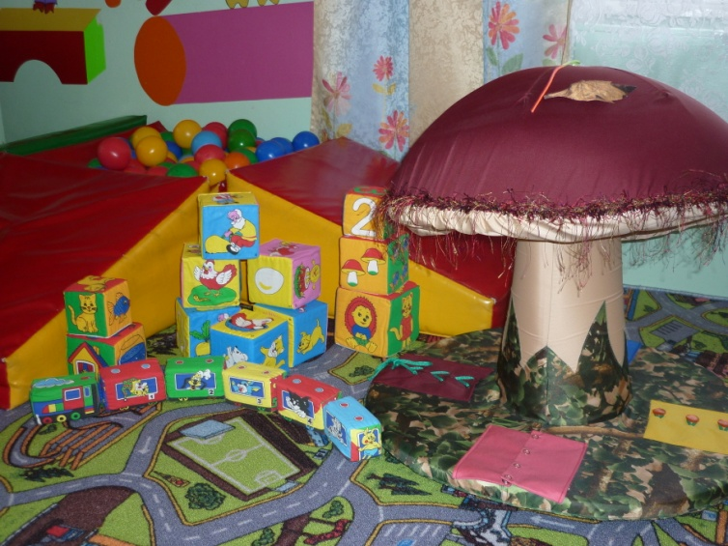
Наш девиз
Мы , Утята, задорные ребята!
Славно мы в саду живём,
Звонко песенки поём!
Мы танцуем и играем,
Всех к нам в гости приглашаем!

Slide 4
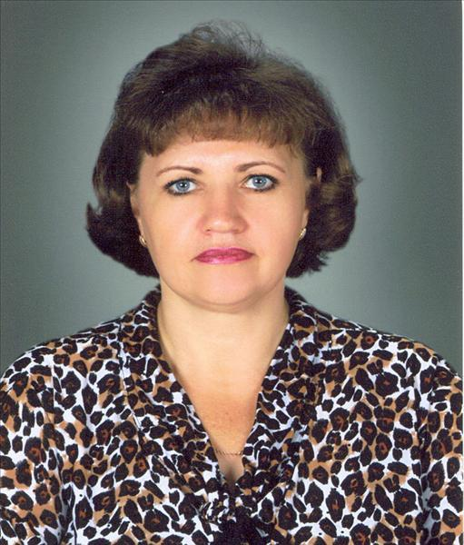
Наши воспитатели
Игнатова Лариса Анатольевна
I квалификационная категория
Дроздецкая Татьяна Егоровна
I квалификационная категория

Slide 5
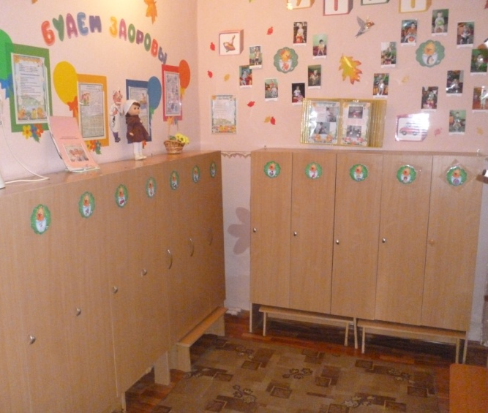
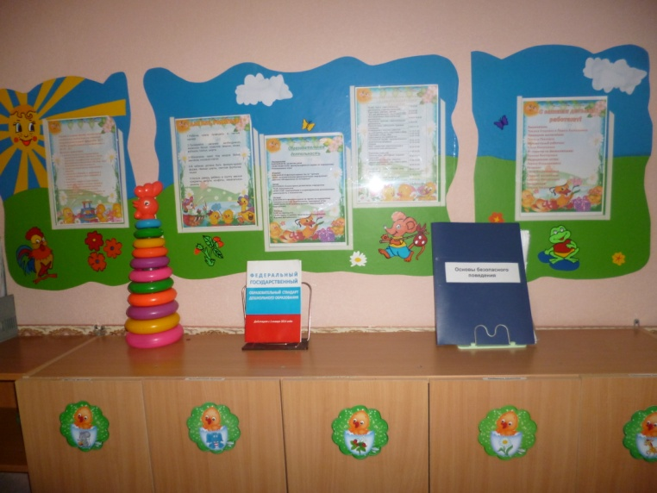
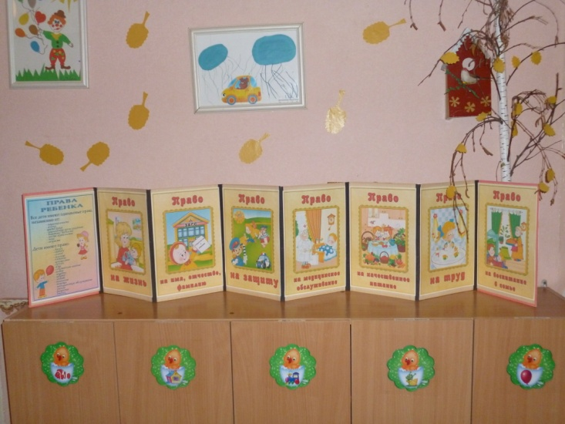
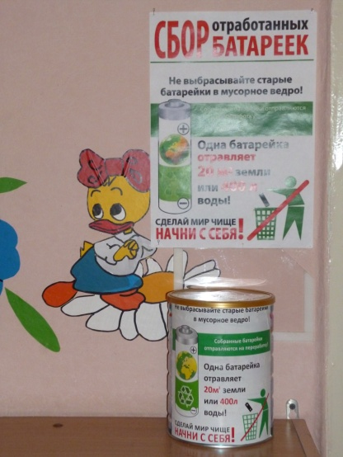
Наша приёмная

Slide 6
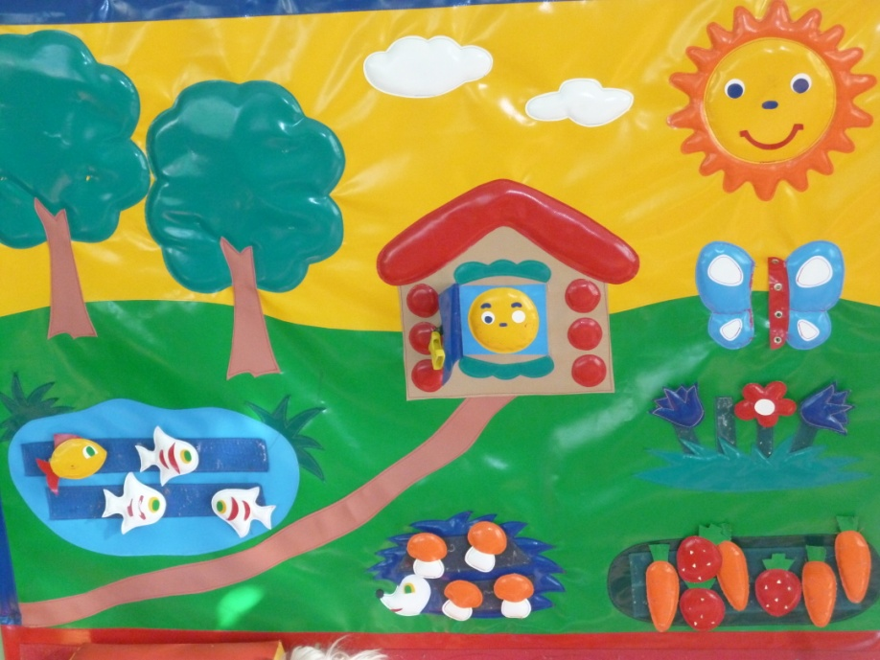
Приходи, честной народ!
Группа ясельная вас ждёт!
Приглашаем в гости к нам,
К нашим интересным уголкам!

Slide 7
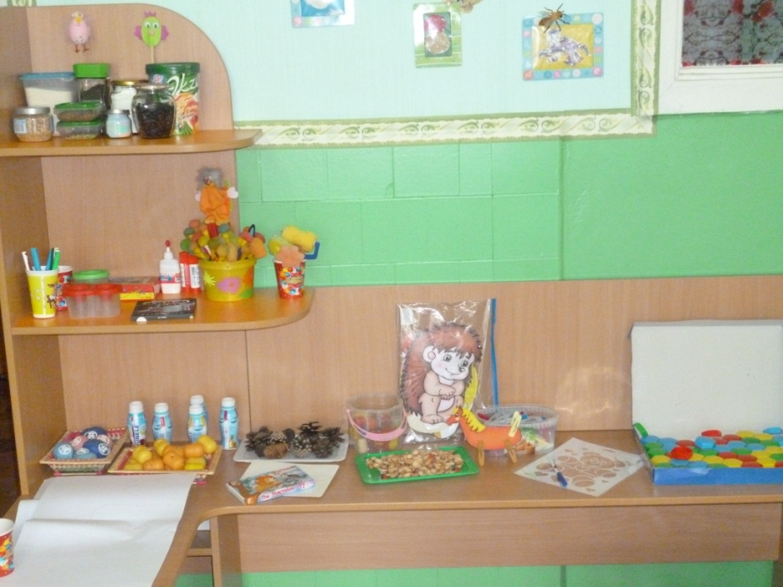
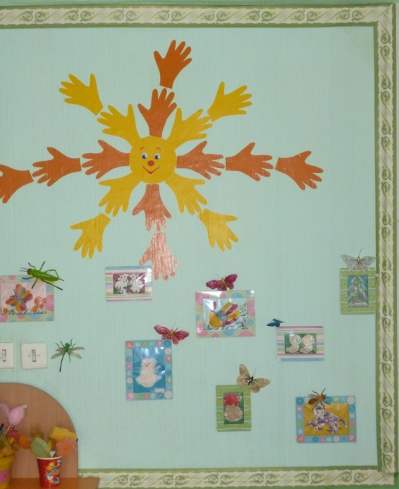
Уголок для творчества
Наш умелый Карандашик
Учит пальчики играть,
Клеить, лепить и рисовать

Slide 8
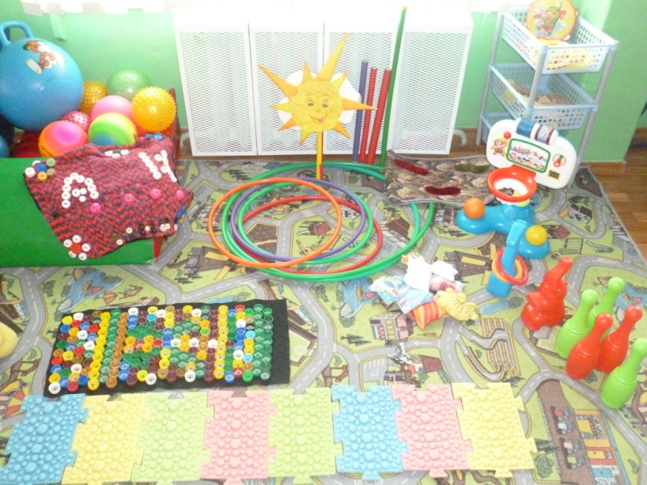
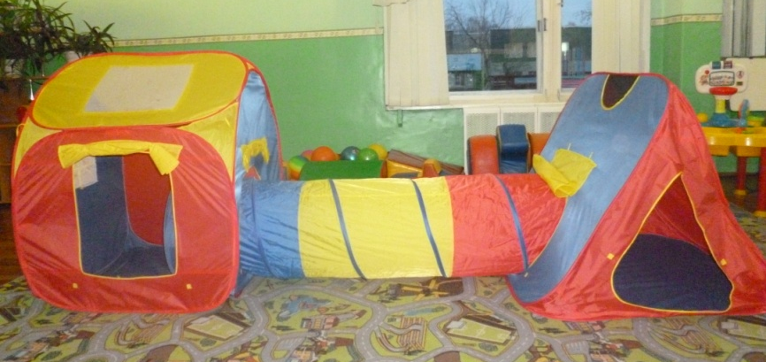
Спортивный уголок
Вам представить мы хотим
Уголок спортивный!
Хочешь ты здоровым быть?
Двигайся активно!

Slide 9
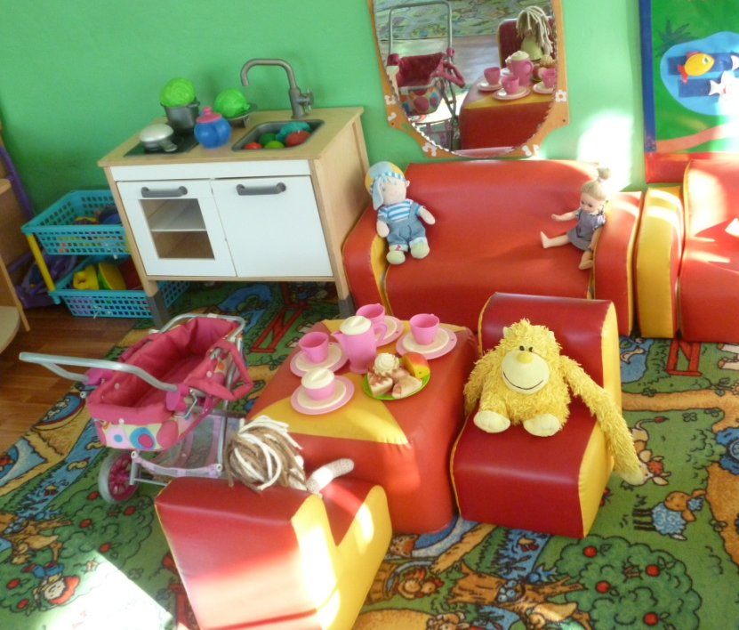
Кукольный уголок
Захочешь – ты бельё погладь,
Иль уложи дочурок спать.
А хочешь – их за стол сажай
И крепким чаем угощай!

Slide 10
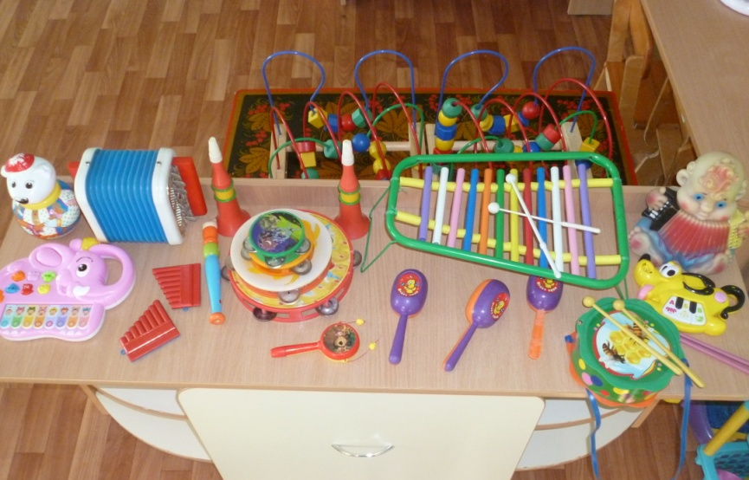
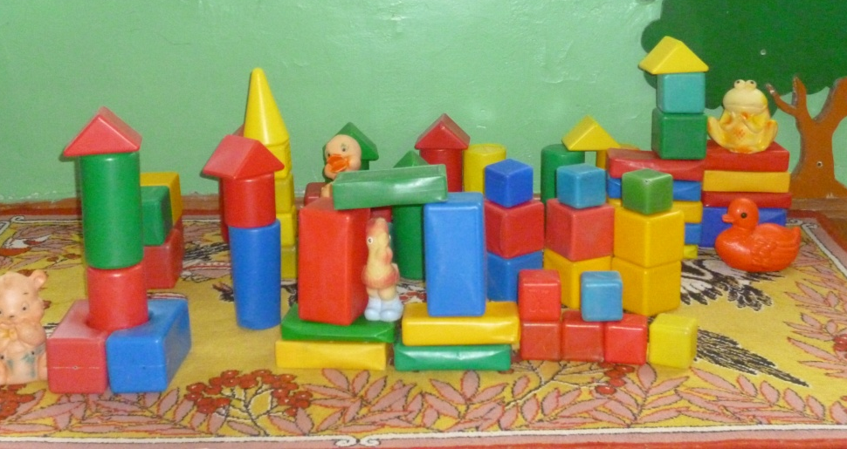
Музыкальный уголок:
Инструменты здесь в рядок.
Хочешь, бубен ты возьми
Или в дудочку дуди
Строим, строим мы, друзья
Домик и конюшню.
Приходите к нам сюда,
Будем рады вам всегда!

Slide 11
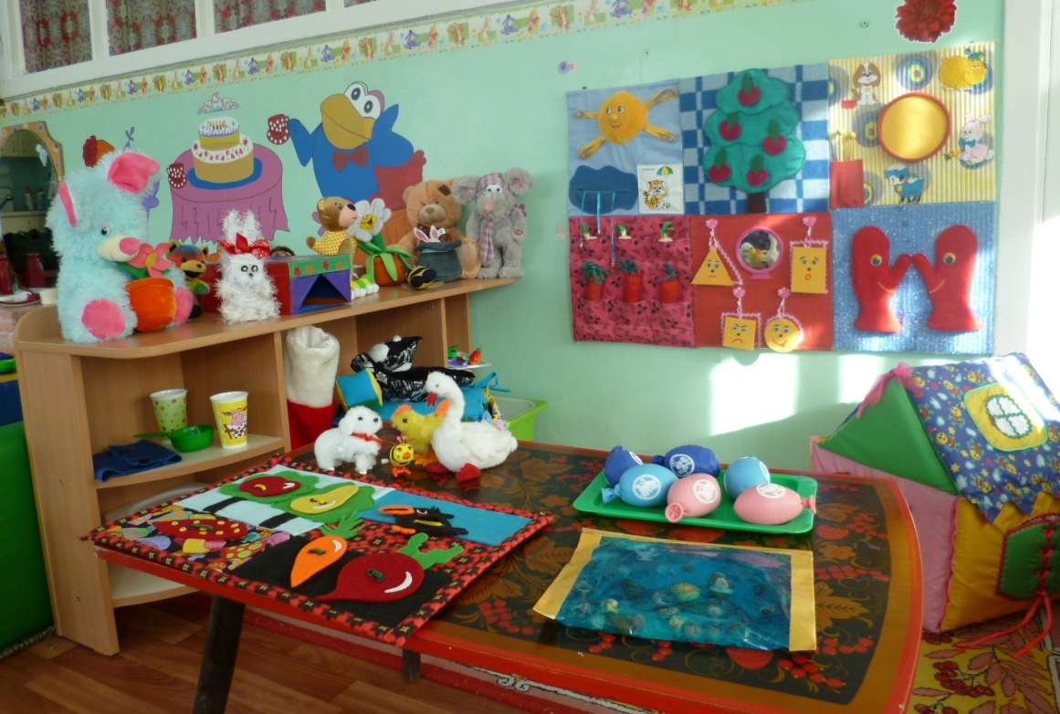
Психологический уголок

Slide 12
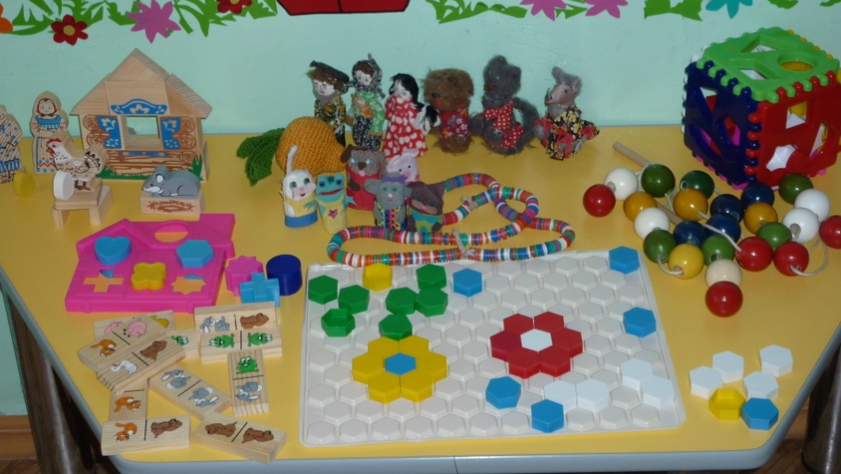
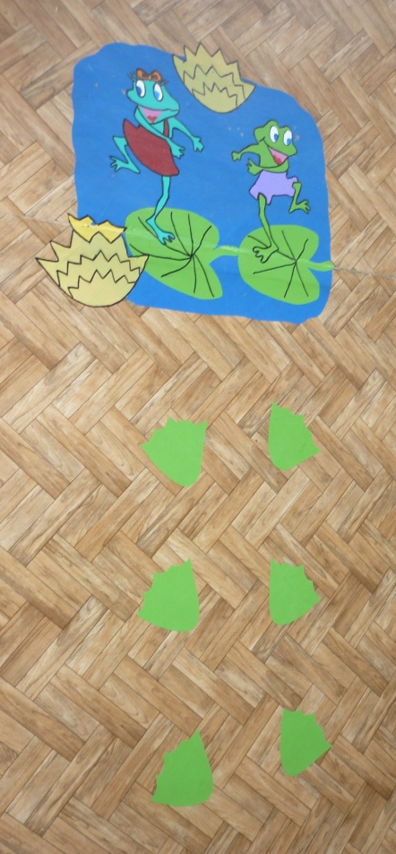
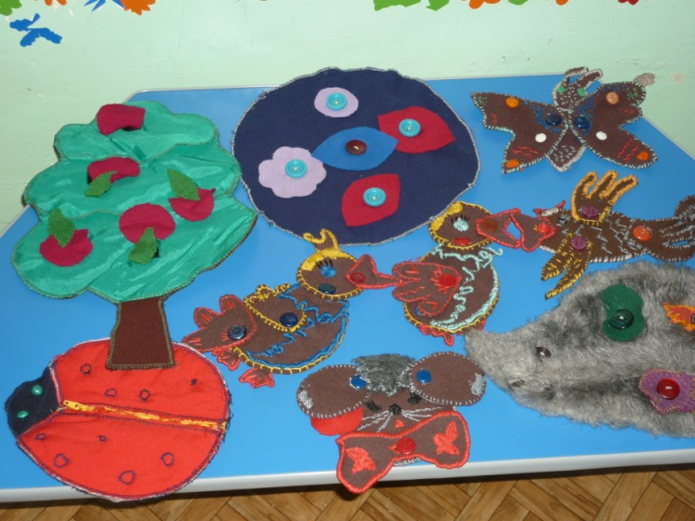
Спасибо за внимание

